Slide 1
习题课 2
第九章
多元函数微分法
一、 基本概念
二、基本公式
三、多元函数微分法的应用

Slide 2

一、 基本概念
1. 极限：
$$\lim_{P→P_{0}}f(P\text{)}=A$$
2. 连续：
3. 偏导数：
4. 可微分：
5. 方向导数：
6. 梯度：

Slide 3
几个基本概念的关系
偏导数连续
可微
连续
方向导数存在
偏导数存在
指向x,y轴正负四个方向的方向导数存在。
极限存在

Slide 4
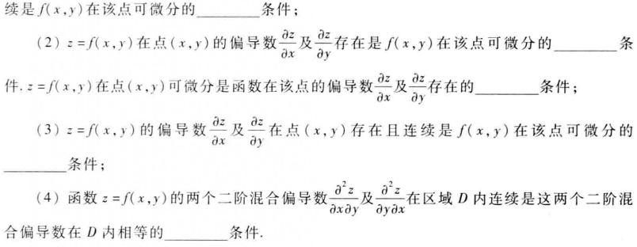

Slide 5


基本计算
$$dz=\frac{∂z}{∂x}dx+\frac{∂z}{∂y}dy$$
1. 全微分：
2. 复合函数的偏导：
3. 方向导数：
$$\frac{∂f}{∂l}=\frac{∂f}{∂x}cosα+\frac{∂f}{∂y}cosβ$$

Slide 6
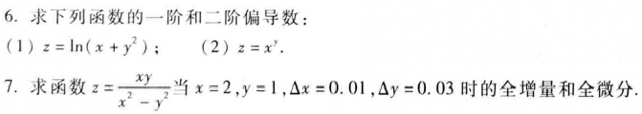

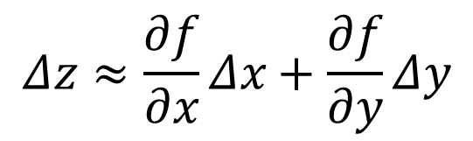
$$Δz≈\frac{∂f}{∂x}Δx+\frac{∂f}{∂y}Δy$$

Slide 7
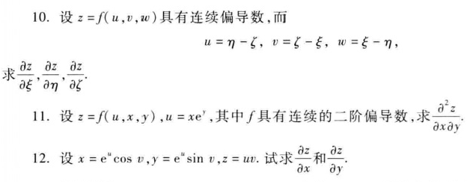

Slide 8




在几何中的应用
I)曲线的切线及法平面
(关键: 抓住切向量)
参数方程时:$\left({x^{′}}_{t},{y^{′}}_{t},{z^{′}}_{t}\right)$，
一般方程时:$\left(1,\frac{dy}{dx},\frac{dz}{dx}\right)$
II)曲面的切平面及法线 (关键: 抓住法向量)
隐函数时:$\left(F_{x},F_{y},F_{z}\right)$，
显函数时:$\left(f_{x},f_{y},−1\right)$

Slide 9
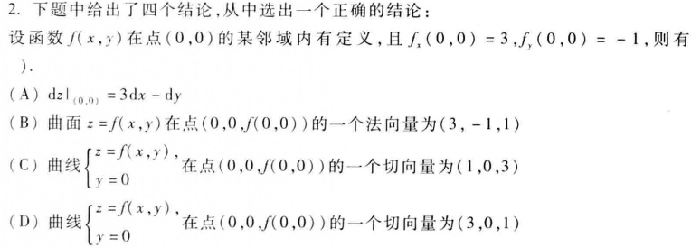

Slide 10
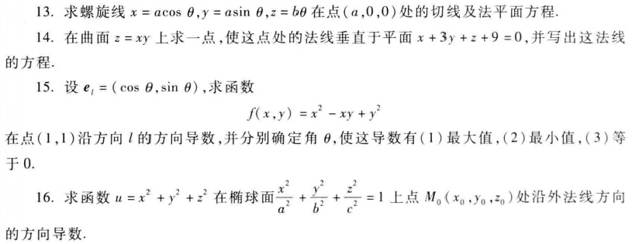

Slide 11



8. 求曲线$\left\{\begin{matrix}x^{2}+y^{2}+z^{2}=6 \\ z=x^{2}+y^{2}\end{matrix}\right.$在点(1,1,2)处的切线和法平面,(*)求点(1,-1,1)到切线和法平面的距离(***)。
9. 求旋转抛物面$z=x^{2}+y^{2}$与平面$x+y−2z=2$
之间的最短距离。(**)
10. 在曲面$z=xy$上求一点 , 使该点处的法线垂直于平面$x+3y+z+9=0$，并写出法线方程。(**)

Slide 12
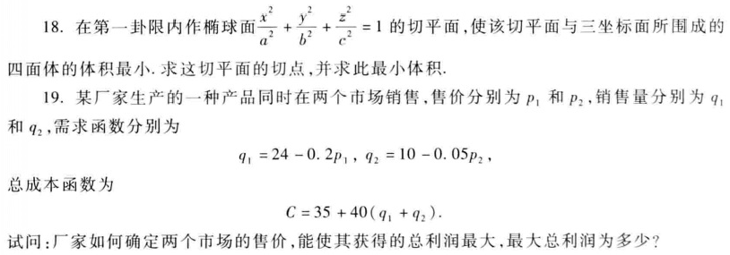
极值问题

